Slide 1
ПРИМЕНЕНИЕ GNSS-ТЕХНОЛОГИЙ ДЛЯ ГЕОДЕЗИЧЕСКОЙ СЪЕМКИ РУСЕЛ МАЛЫХ РЕК ЛЕСНОЙ, ЛЕСОСТЕПНОЙ И СТЕПНОЙ ЗОН ВОСТОКА РУССКОЙ РАВНИНЫ, ПРЕОБРАЗОВАННЫХ БОБРОВОЙ ДЕЯТЕЛЬНОСТЬЮ
Казанский (Приволжский) федеральный университет
О.А. Лаврова

Slide 2
ЧИСЛЕННОСТЬ БОБРОВ ПО РЕГИОНАМ
Количество голов, тыс.ед
Количество голов, тыс.ед
Количество голов, тыс.ед
Количество голов, тыс.ед

Slide 3
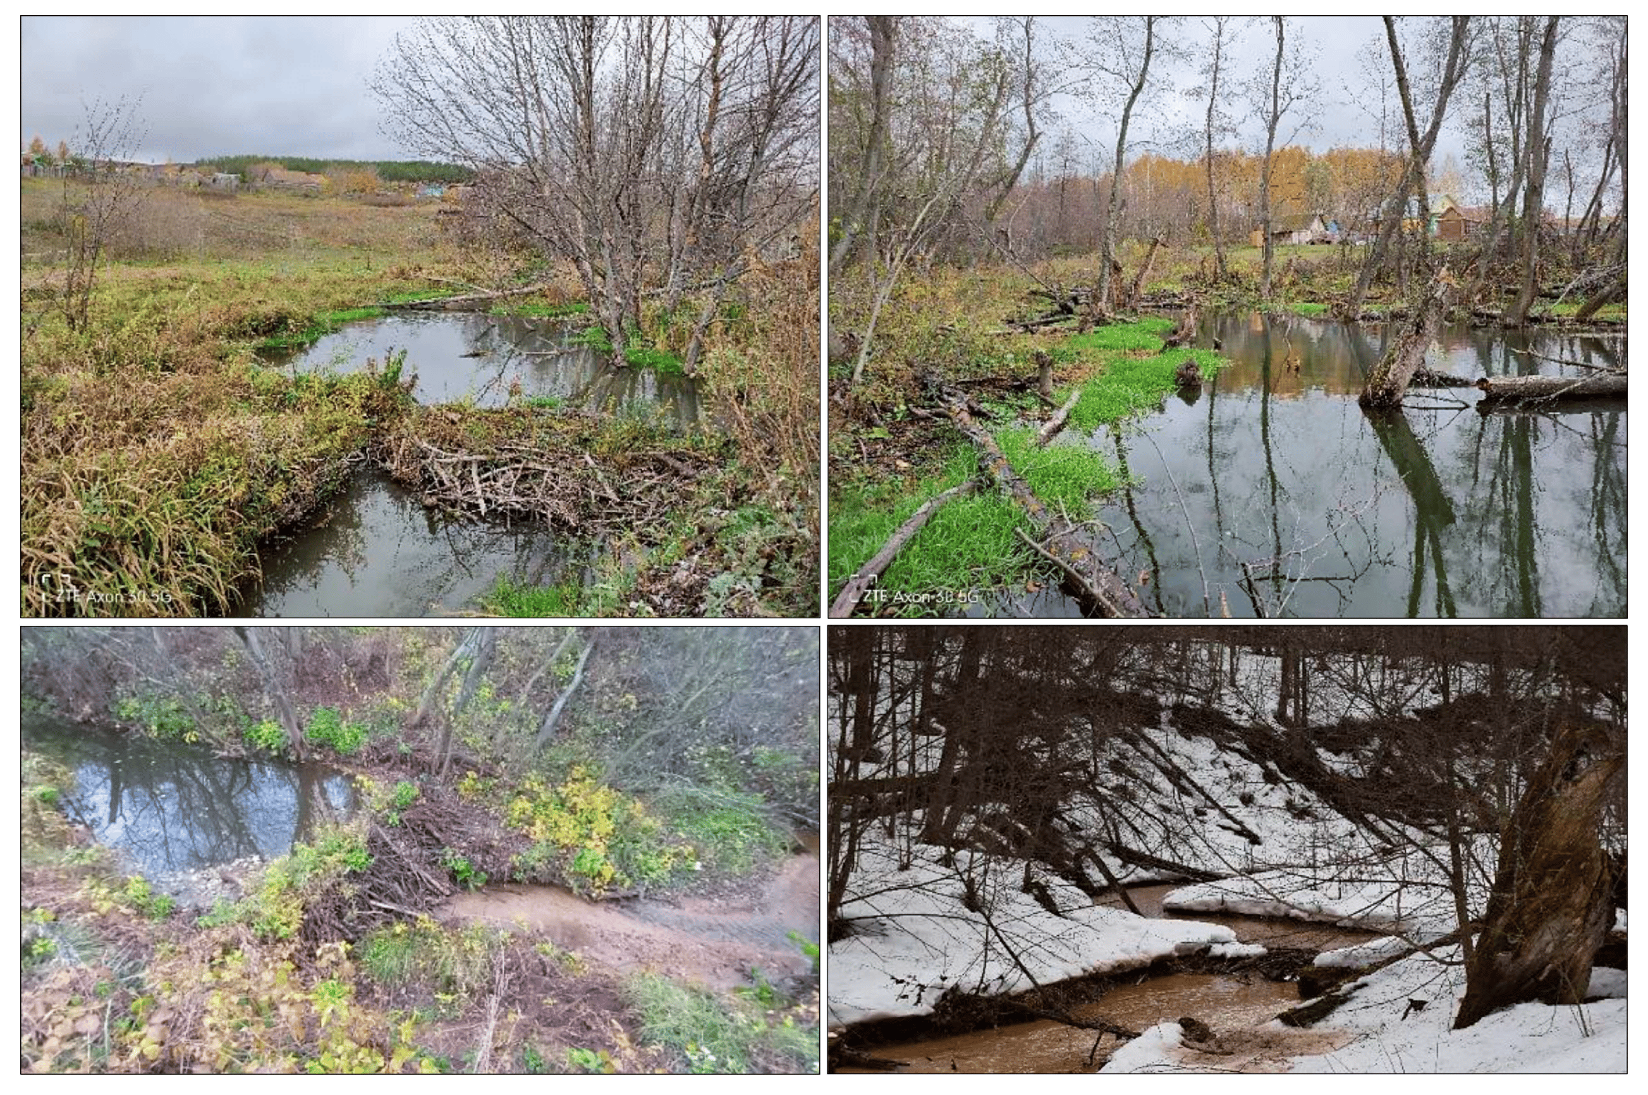
ВЛИЯНИЕ БОБРОВ НА МАЛЫЕ РЕКИ

Slide 4
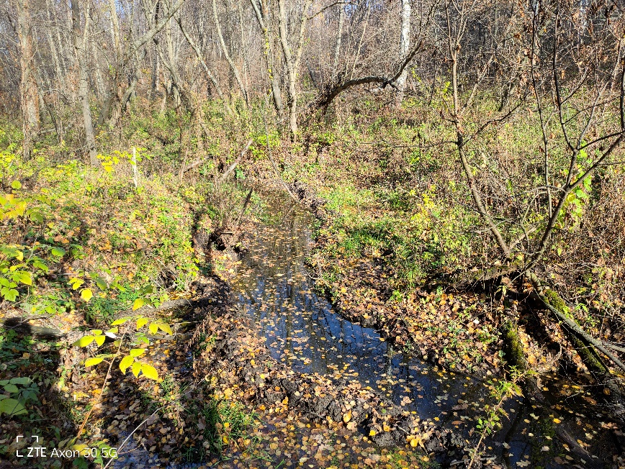
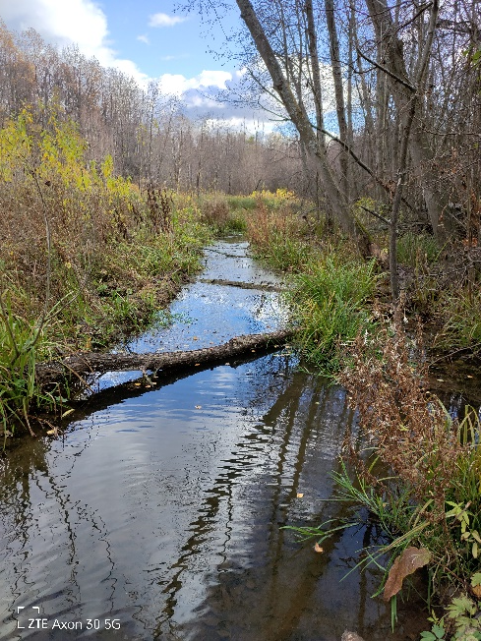
ВЛИЯНИЕ БОБРОВ НА МАЛЫЕ РЕКИ

Slide 5
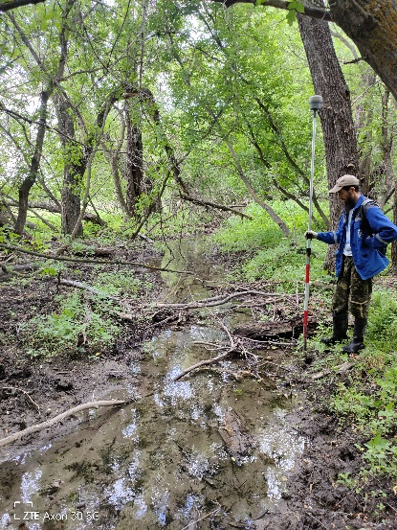
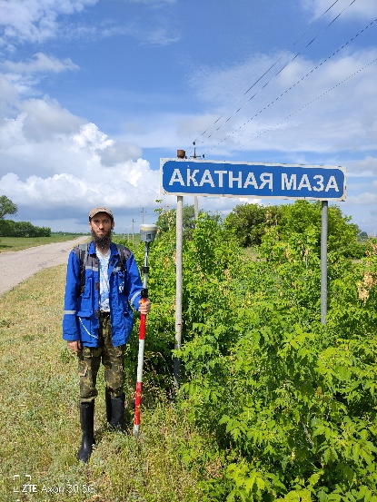
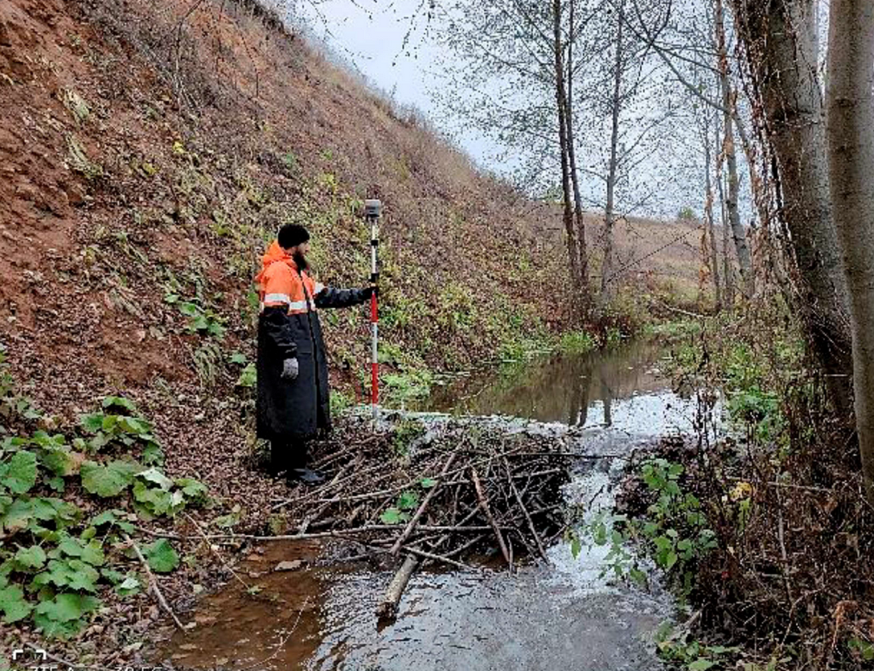
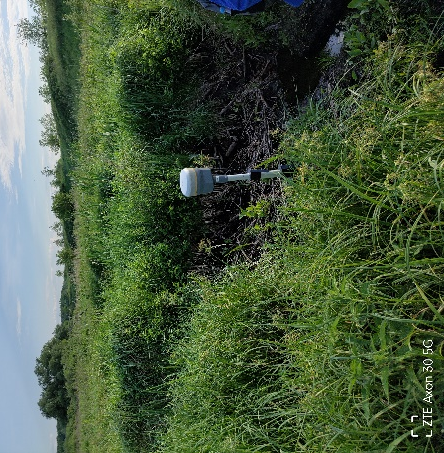
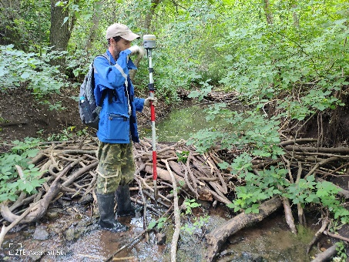
МЕТОДИКА ИССЛЕДОВАНИЯ

Slide 6
ТЕРРИТОРИЯ ИССЛЕДОВАНИЯ
Схема расположения изученных малых рек
I – граница регионов, II – административные центры субъектов РФ, III – исследуемые реки (см. табл. 1)
I
II
III

Slide 7
ХАРАКТЕРИСТИКИ ИССЛЕДОВАННЫХ МАЛЫХ РЕК
№ | Реки | Характеристики
 |  | L, км | F, км² | ΔH, м | α, % | Lit | Ant, %
1 | Ацвеж | 5,1* | 29,9 | 9,8 | 0,19 | П, Г, А | 19
2 | Песчанка | 6,1 | 9,2 | 33,6 | 0,55 | П | 3
3 | Бродовка | 12,5 | 34,5 | 50,7 | 0,41 | С, Щ, П | 31
4 | Кусер | 7,5 | 13,2 | 159,3 | 2,13 | П, С, Щ | 0
5 | Морквашка | 7,8 | 20,4 | 154,4 | 1,98 | С, И | 3
6 | Морквашинка | 16,6 | 86,9 | 152,1 | 0,92 | С, И | 20
7 | Каракашлы | 6,9 | 19,7 | 136,6 | 1,98 | С, И | 43
8 | Заумят | 4,3 | 6,9 | 167,9 | 3,90 | С, И | 32
9 | Салаяз | 7,7 | 22,6 | 66,0 | 0,86 | С, И | 42
10 | Айгильдинка | 2,7 | 3,1 | 59,3 | 2,20 | С, П, И | 22
11 | Жилой Ключ | 14,4* | 48,8 | 147,3 | 1,02 | М, Ме, Г | 33
12 | Ягодная | 5,3 | 10,6 | 102,4 | 1,93 | П, С | 35
13 | Малая Ёга | 8,0 | 19,3 | 116,3 | 1,45 | Г, А, П | 77
14 | Пьянка | 10,4 | 35,1 | 84,5 | 0,81 | П, Г, А | 76

Slide 8
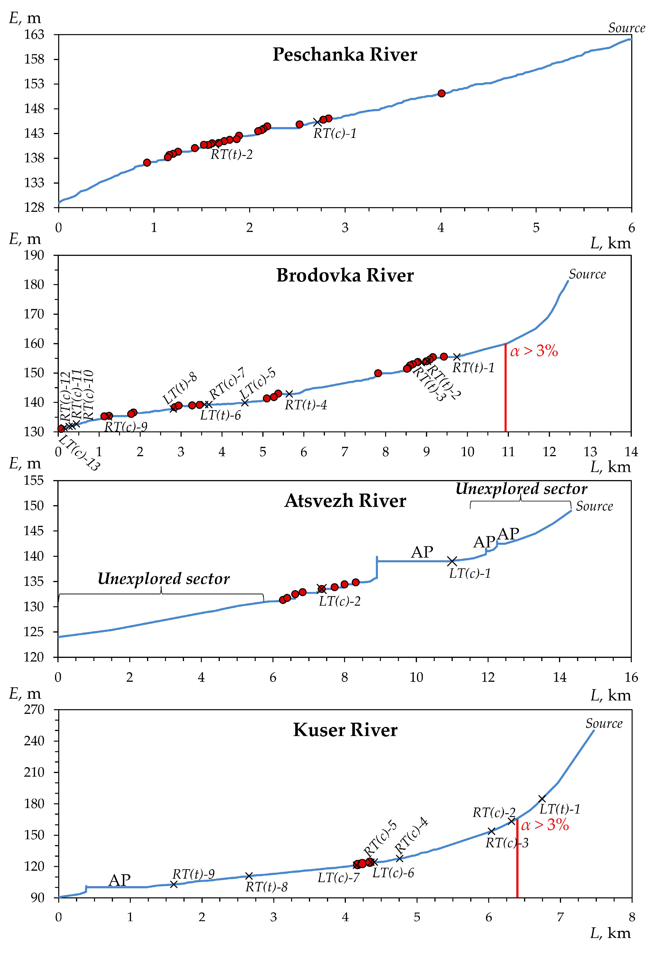
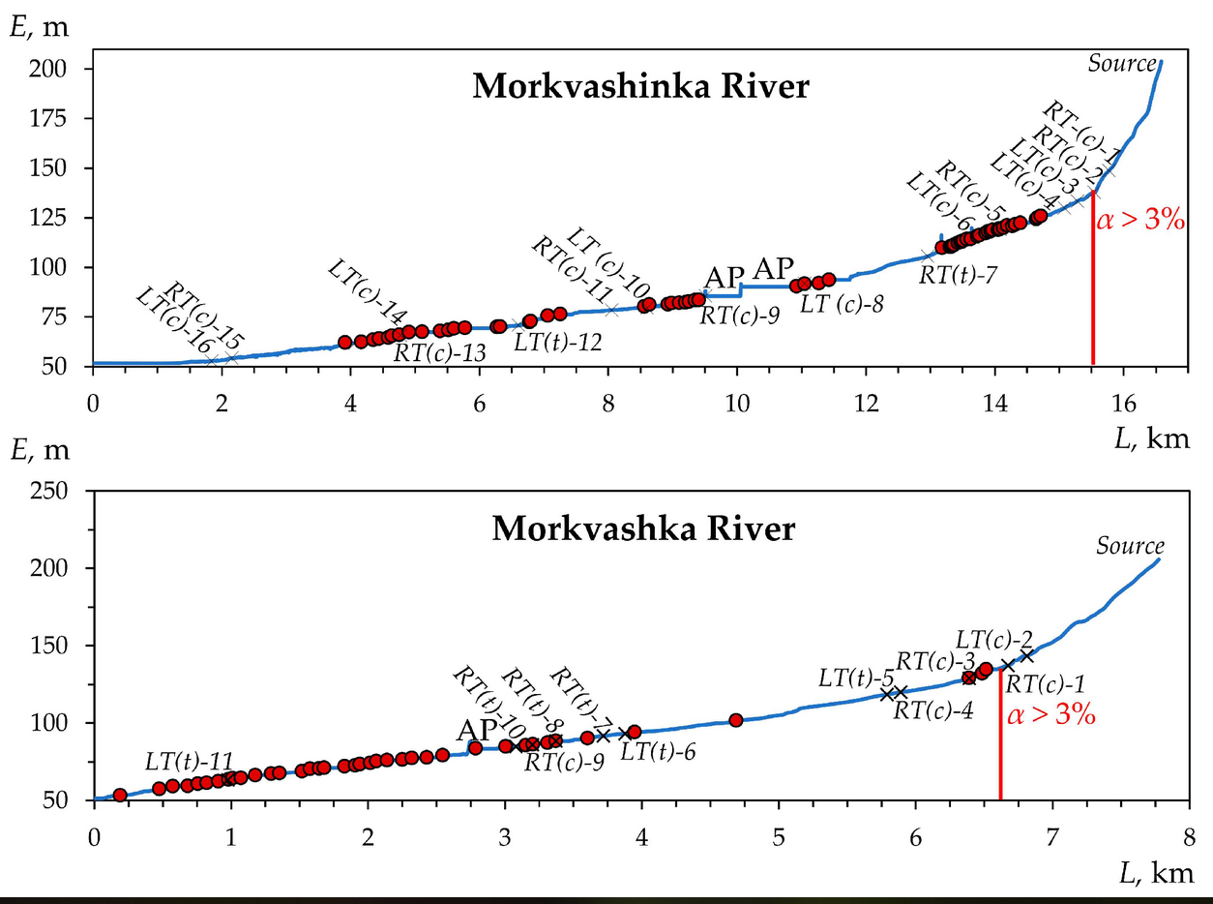
ПРОДОЛЬНЫЕ ПРОФИЛИ МАЛЫХ ИССЛЕДУЕМЫХ РЕК

Slide 9
КОЛИЧЕСТВО И ПЛОТНОСТЬ ПЛОТИН НА МАЛЫХ ИССЛЕДУЕМЫХ РЕКАХ РУССКОЙ РАВНИНЫ
№ | Реки | N, ед. | D, ед./км | № | Реки | N, ед. | D, ед./км
1 | Ацвеж | 8 | 1,6 | 8 | Заумят | 19 | 4,4
2 | Песчанка | 22 | 3,6 | 9 | Салаяз | 56 | 7,3
3 | Бродовка | 22 | 1,8 | 10 | Айгильдинка | 11 | 4,1
4 | Кусер | 3 | 0,4 | 11 | Жилой Ключ | 18 | 1,3
5 | Морквашка | 40 | 5,1 | 12 | Ягодная | 44 | 8,3
6 | Морквашинка | 56 | 3,7 | 13 | Малая Ёга | 51 | 6,4
7 | Каракашлы | 23 | 3,3 | 14 | Бьянка | 45 | 4,3
(N – количество бобровых плотин, D – плотность бобровых плотин).

Slide 10
ФРАГМЕНТ БАТИМЕТРИЧЕСКОЙ КАРТЫ ОДНОГО ИЗ ПРУДОВ НА Р. МОРКВАШИНКА (СЕВЕР ПРЕДВОЛЖЬЯ РЕСПУБЛИКИ ТАТАРСТАН)
1 – береговая линия, 2 – бобровая плотина

Slide 11
МОРФОМЕТРИЧЕСКИЕ ХАРАКТЕРИСТИКИ БОБРОВЫХ ПЛОТИН И ПРУДОВ МАЛЫХ ИССЛЕДУЕМЫХ МАЛЫХ РЕК РУССКОЙ РАВНИНЫ
№ | Реки | l, м | h, м | d, м | № | Реки | l, м | h, м | d, м
1 | Ацвеж | 8,0 | 0,6 | 213 | 8 | Заумят | 8,8 | 1,0 | 34
2 | Песчанка | 8,7 | 0,5 | 57 | 9 | Салаяз | 7,1 | 0,7 | 82
3 | Бродовка | 8,6 | 0,6 | 154 | 10 | Айгильдинка | 10,0 | 0,9 | 43
4 | Кусер | 14,7 | 0,7 | 57 | 11 | Жилой Ключ | 10,1 | 0,4 | 95
5 | Морквашка | 7,1 | 0,8 | 49 | 12 | Ягодная | 6,6 | 0,6 | 30
6 | Морквашинка | 7,9 | 1,0 | 86 | 13 | Малая Ёга | 7,5 | 0,6 | 48
7 | Каракашлы | 6,4 | 0,7 | 44 | 14 | Бьянка | 7,1 | 0,8 | 73
(l – длина плотин, h – высота плотин, d – длина прудов).

Slide 12
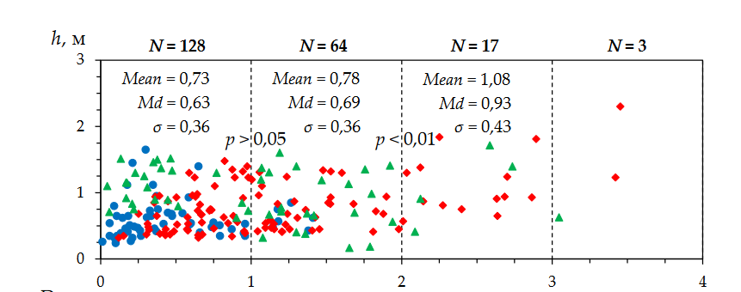
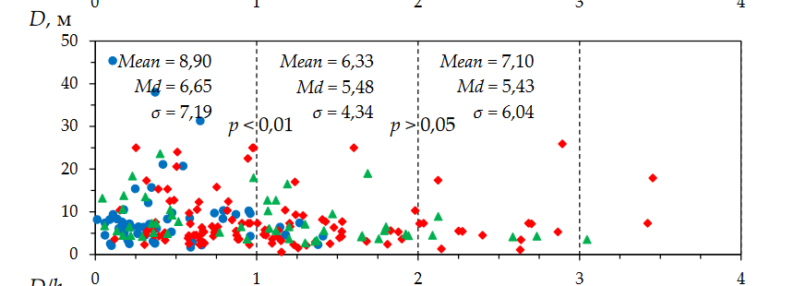
ИЗМЕНЕНИЯ ВЫСОТЫ (H) И ДЛИНЫ (D) БОБРОВЫХ ПЛОТИН
Изменения высоты (h) и длины (D) бобровых плотин исследованных малых реках вследствие изменения уклонов. Фигурками разного цвета изображены параметры плотин и прудов на следующих изученных реках: бассейна р. Вятка – синим цветом; северной оконечности При-волжской возвышенности – зеленым цветом; Бугульминско-Белебеевской возвышенности – красным цве-том.

